Slide 1
Computação Gráfica: Aula 7.3 - Representação 3D Projeções Paralelas Prof. Dr. rer.nat. Aldo von Wangenheim
Departamento de Informática e Estatística - INE/CTC/UFSC

Slide 2
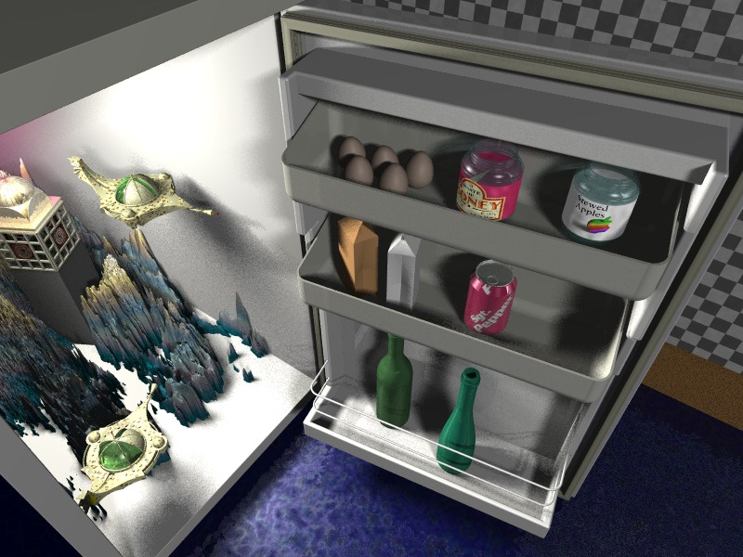

Slide 3
7.3.1. Conceitos Básicos em Projeção
Para representar objetos de um mundo 3D em uma tela inerentemente 2D utilizamos uma técnica denominada projeção.
Existem 2 tipos possíveis de projeção:
Paralela
Distância do plano de projeção não importa.

Slide 4
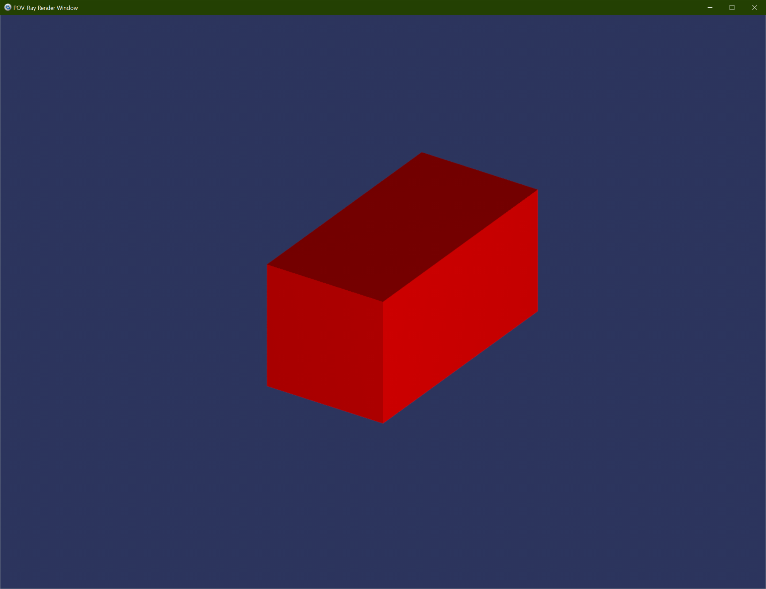
Projeção Paralela ou Ortográfica

Slide 5
7.3.1. Conceitos Básicos em Projeção
Para representar objetos de um mundo 3D em uma tela inerentemente 2D utilizamos uma técnica denominada projeção.
Existem 2 tipos possíveis de projeção:
Paralela
Distância do plano de projeção não importa.
Perspectiva
Reproduz realisticamente efeitos causados pela distância.

Slide 6
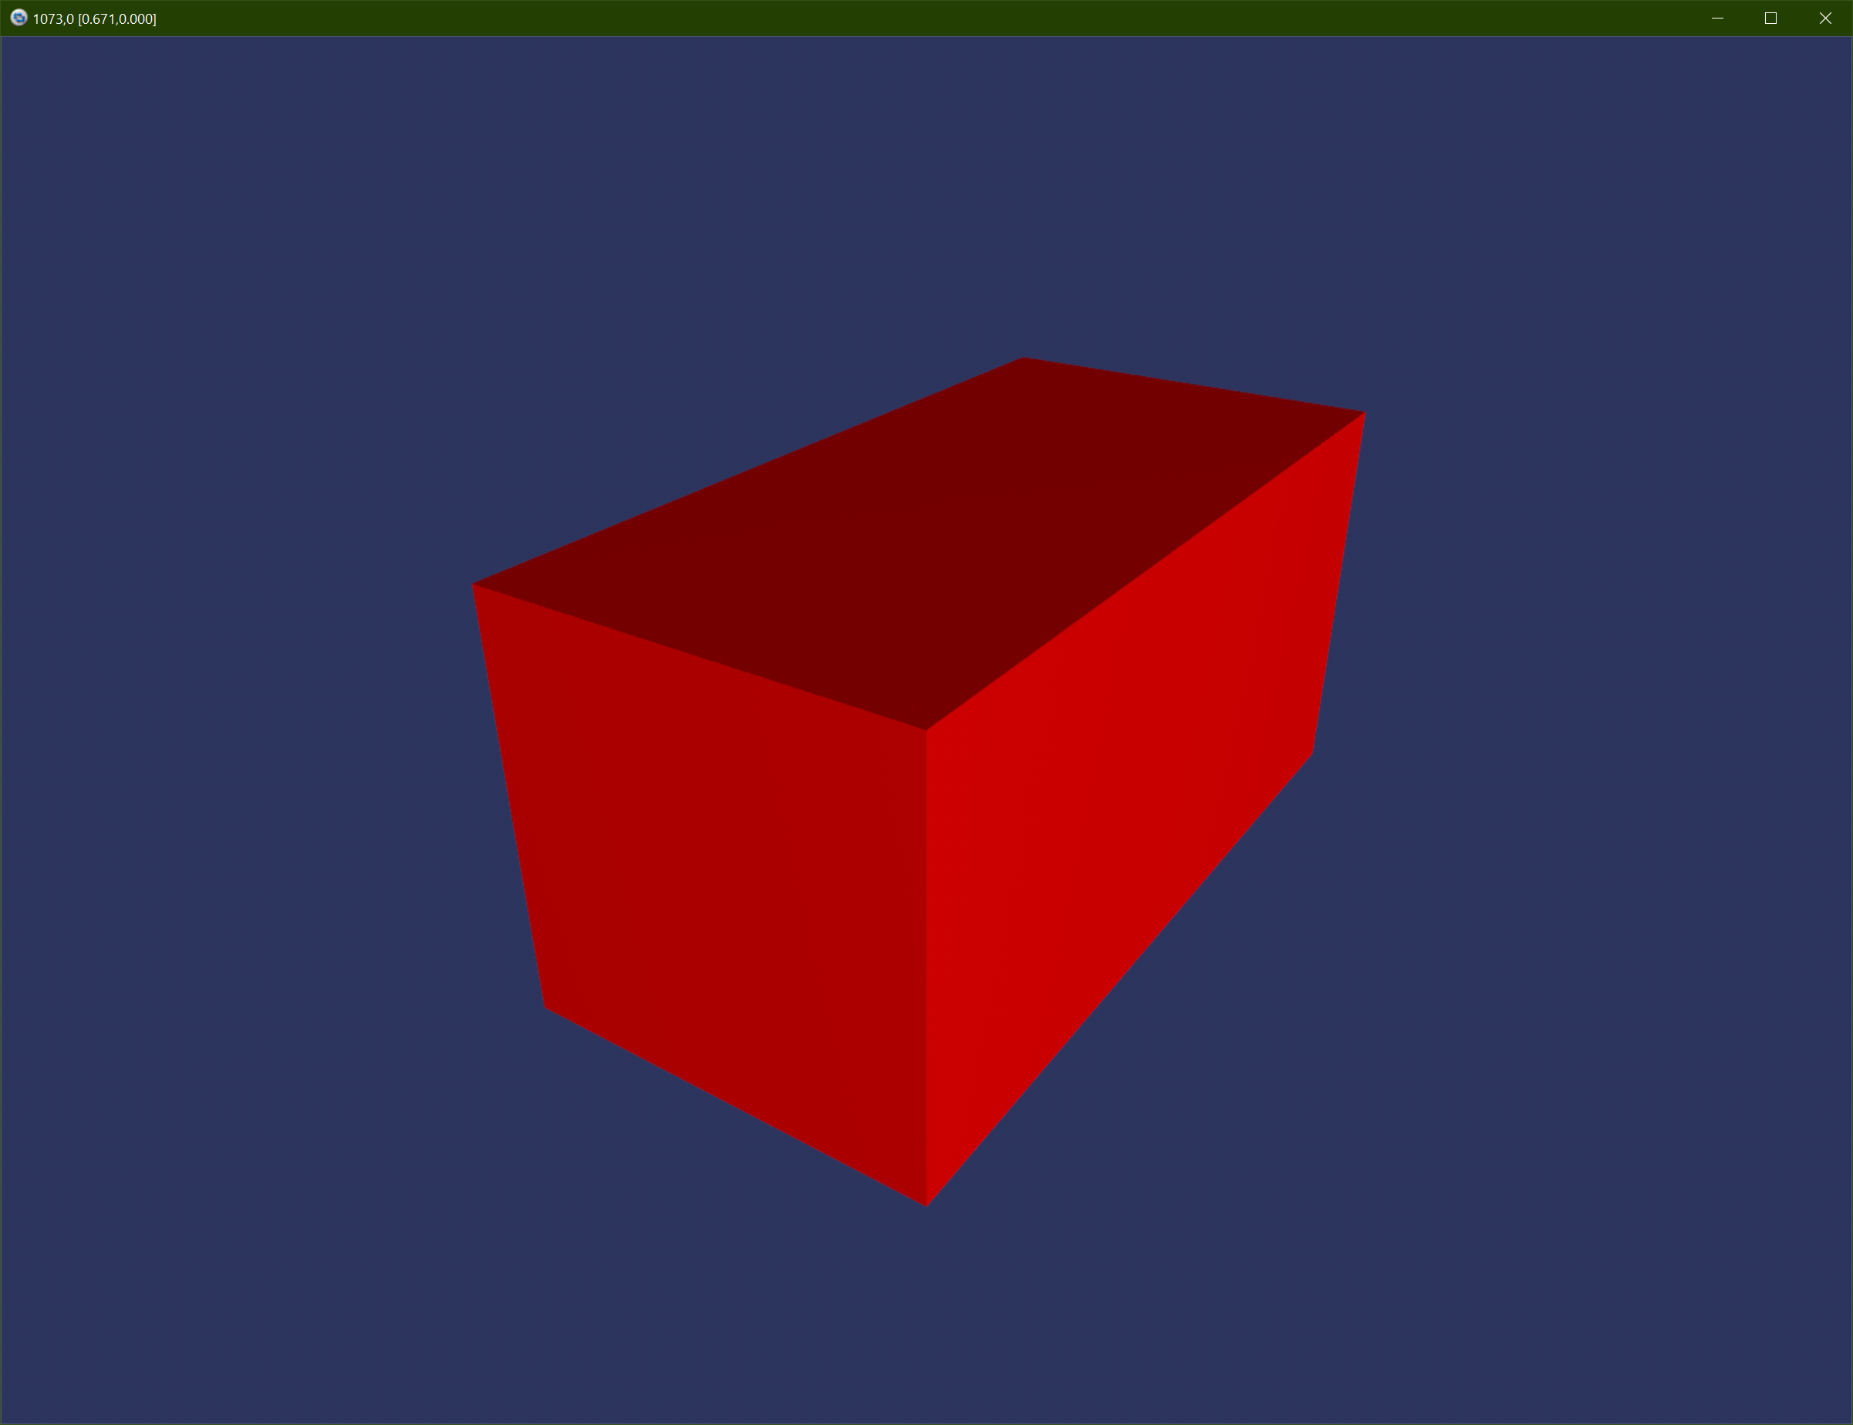
Perspectiva

Slide 7
7.3.1. Conceitos Básicos em Projeção
Veremos inicialmente a projeção paralela.

Slide 8
7.3.1. Conceitos Básicos em Projeção
VRC - 3D Viewing Reference Coordinates
v
CW: Center of Window VRP: View Reference Point
uv: Plano de Projeção
View Plane
VPN: View Plane Normal
(U_{max} V_{max})
CW
VRP
(U_{min} V_{min})
VPN
n
u
Window

Slide 9
7.3.1. Conceitos Básicos em Projeção
Projeção Paralela: Paralelepípedo Infinito de Projeção
CW
DOP
PRP
VPN
n

Slide 10
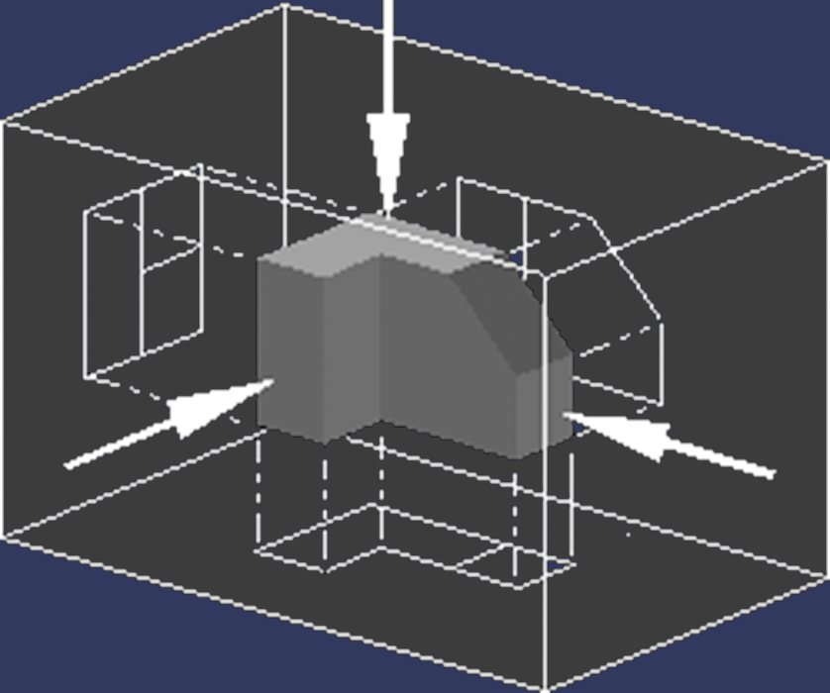
Conceitos Básicos em Projeção

Slide 11
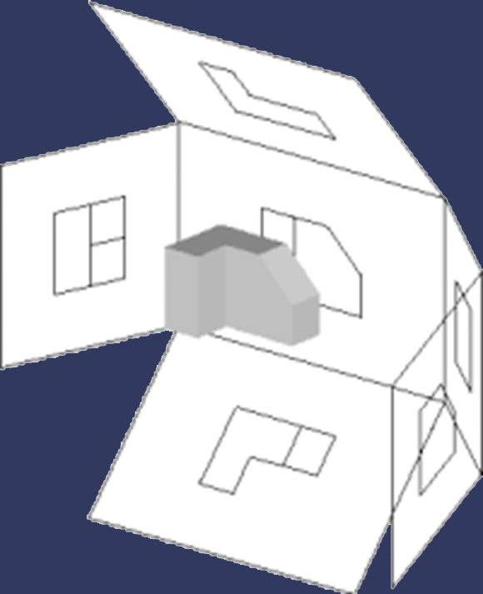
Conceitos Básicos em Projeção

Slide 12
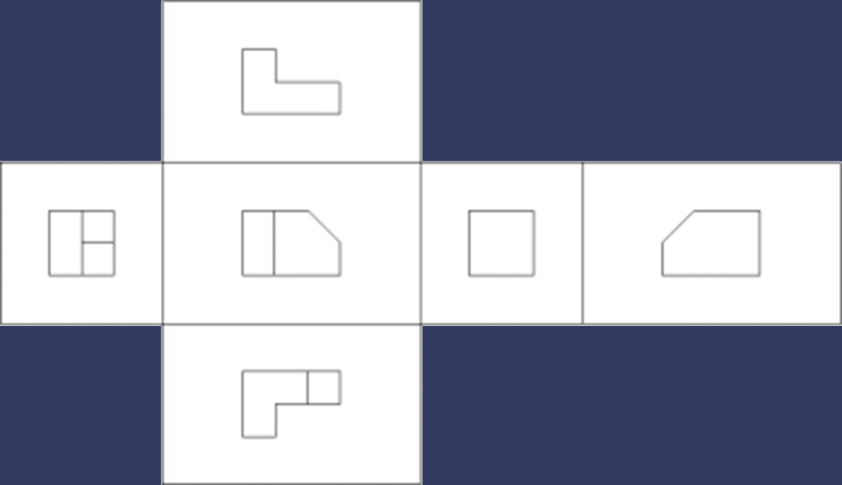
Conceitos Básicos em Projeção

Slide 13
7.3.1. Projeção Paralela Ortogonal
Direção de Projeção DOP sempre Perpendicular ao Plano de Projeção (Paralela ao VPN)
DOP
PRP
VPN
n

Slide 14
7.3.1. Projeção Paralela Não-Ortogonal
Formas mais antigas de se simular Perspectiva.
Usam sistema de coordenadas não-ortogonal
DOP (geralmente em relação a x) não é perpendicular ao plano de projeção.
Principais:
Cavaleira (30º)
Cabinet (60º)
Não veremos nesta disciplina.

Slide 15
7.3.2. Projeção Paralela Ortogonal (Isométrica)

Slide 16
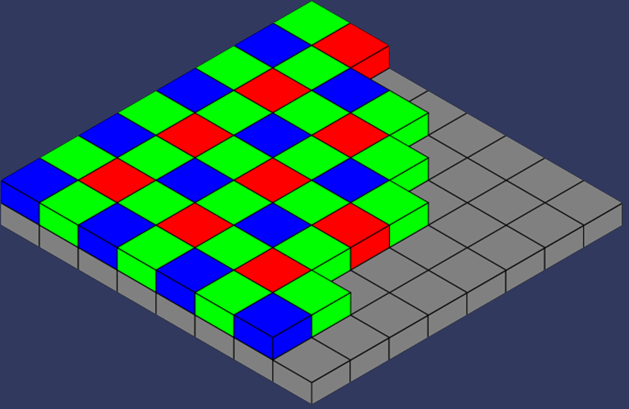

Slide 17
7.3.2. Projeção Paralela Oblíqua Cavaleira
(30º)

Slide 18
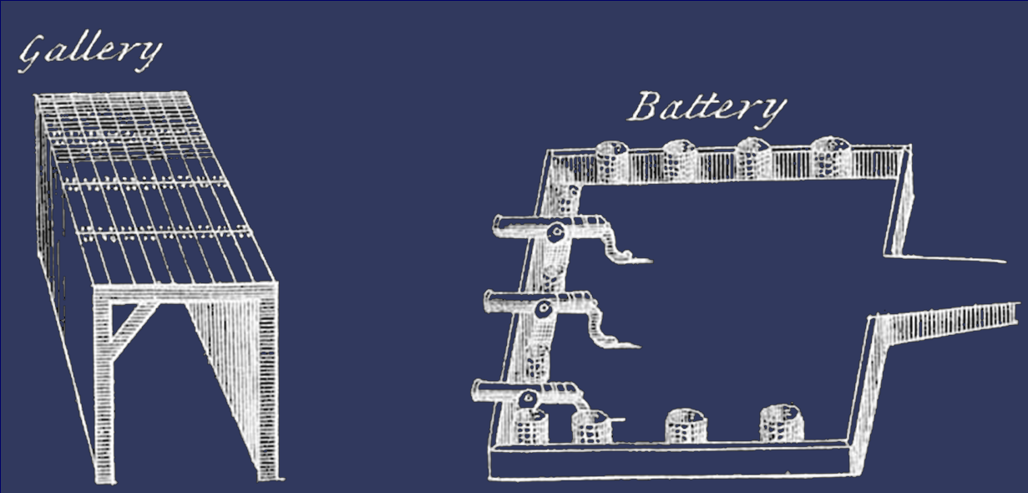
Exemplo de desenhos em projeção oblíqua cavaleira

Slide 19
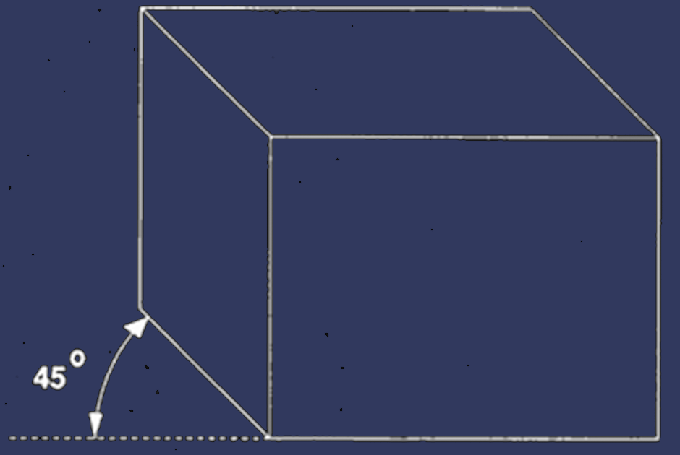
7.3.2. Projeção Paralela Oblíqua Cavaleira em 45º

Slide 20
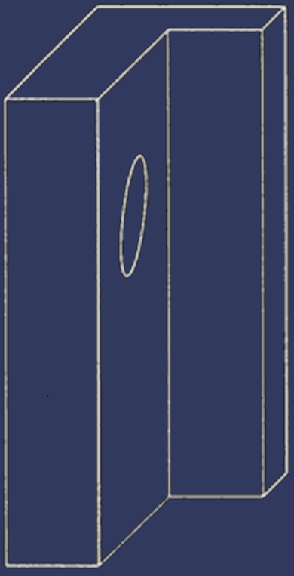
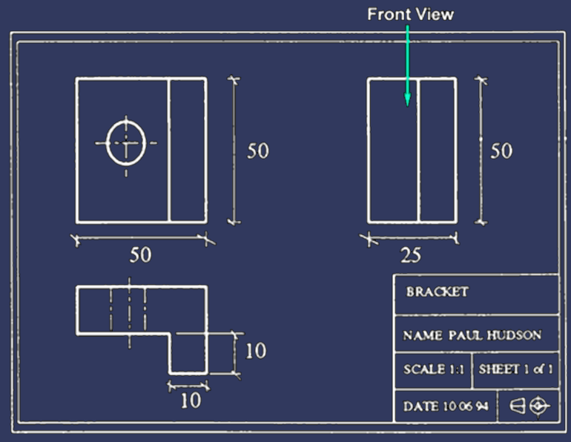
Projeção Paralela Cavaleira em 45º: objeto e projeção

Slide 21
Como simulamos perspectiva?
Projeção Paralela Ortogonal (Objeto Rotacionado)

Slide 22
Algoritmo Projeção Paralela Ortogonal
1. Translade VRP para a origem
2. Determine VPN
Decomponha e determine os ângulos de VPN com X e Y
3. Rotacione o mundo em torno de X e Y de forma a alinhar VPN com o eixo Z
4. Ignore todas as coordenadas Z dos objetos.
5. Normalize o resto (coordenadas de window)
6. Clippe
7. Transforme para coordenadas de Viewport

Slide 23
0. Plano de Projeção Qualquer.
y
VRP
z
x

Slide 24
1. Translade VRP para a origem.
Translade o mundo com VRP
y
VRP
z
x

Slide 25
2. Determine VPN.
Determine θ_{x}
Determine θ_{y}
y
θ_{y}
θ_{x}
VPN
z
x

Slide 26
3. Rotacione o mundo em torno de X e Y de forma a alinhar VPN com o eixo Z
y
z
x

Slide 27
4..... o resto é fácil.....
y
z
x

Slide 28
5..... agora é só clipar em 2D.....
y
z
x

Slide 29
Próxima Aula:
1. Clipping 3D e Volume Canônico
2. Perspectiva com um Ponto de Fuga

Slide 30
Tarefa
Implemente o que foi visto hoje sobre Projeção Paralela Ortogonal.
Defina um VPN qualquer fornecendo dois pontos sobre uma reta.
O primeiro ponto pode ser o VRP.

Slide 31

Atribuição-Uso Não-Comercial-Compartilhamento pela Licença 2.5 Brasil
Você pode:
- copiar, distribuir, exibir e executar a obra
- criar obras derivadas
Sob as seguintes condições:
Atribuição — Você deve dar crédito ao autor original, da forma especificada pelo autor ou licenciante.
Uso Não-Comercial — Você não pode utilizar esta obra com finalidades comerciais.
Compartilhamento pela mesma Licença — Se você alterar, transformar, ou criar outra obra com base nesta, você somente poderá distribuir a obra resultante sob uma licença idêntica a esta.
Para ver uma cópia desta licença, visite http://creativecommons.org/licenses/by-nc-sa/2.5/br/ ou mande uma carta para Creative Commons, 171 Second Street, Suite 300, San Francisco, California, 94105, USA.

Slide 32


